Slide 1
Kapitāla tirgus aktivizēšana ekonomikas transformācijas veicināšanai
Saeimas Ilgtspējīgas attīstības komisijas sēde
2023.gada 7. jūnijs

Slide 2
Valdības deklarācijā iekļautie virzieni un nosacījumi tālākai kapitāla tirgus attīstībai
Turpināsim attīstīt ar kaimiņvalstīm konkurētspējīgu kapitāla tirgu, paplašinot uzņēmumu pieeju finansējumam un investīciju iespējas ieguldījumiem Latvijas tautsaimniecībā (deklarācijas 125.punkts)
Ieviesīsim augstus pārvaldības standartus valsts kapitālsabiedrībās (deklarācijas 126.punkts)
Valsts stratēģiskos aktīvus un kritisko infrastruktūru paturēsim valsts kontrolē
(deklarācijas 125.punkts)
Atsevišķos gadījumos, ja tas nepieciešams kapitāla piesaistei un uzņēmuma attīstības nodrošināšanai, izmantosim tādus finanšu instrumentus, kas sekmē tautsaimniecības attīstību (deklarācijas 125.punkts)

Slide 3
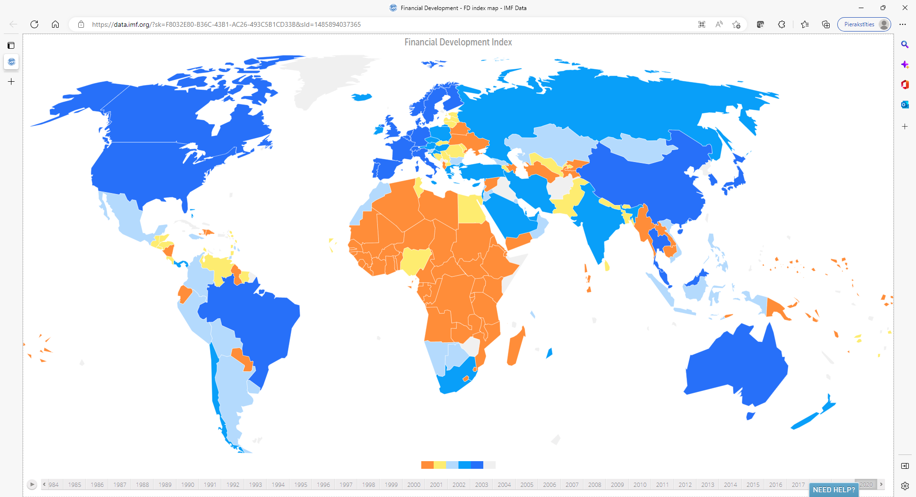
SVF finanšu attīstības indeksā Latvija atpaliek no vairuma OECD un ES valstu
Indekss ņem vērā finanšu institūciju un finanšu tirgus attīstības pakāpi no tā dziļuma (apjoms un likviditāte), finanšu pakalpojumu pieejamības un efektivitāti (ņemot vērā pakalpojuma izmaksas, ilgtspēju un aktivitāti finanšu tirgū)
< 0,20 | 0,20 0,30 | 0,30 0,44 | 0,44 0,64 | > 0,64 | Nav datu
Avots: Starptautiskais Valūtas fonds, Financial Index database, 2020,
Financial Development - FD index map - IMF Data

Slide 4
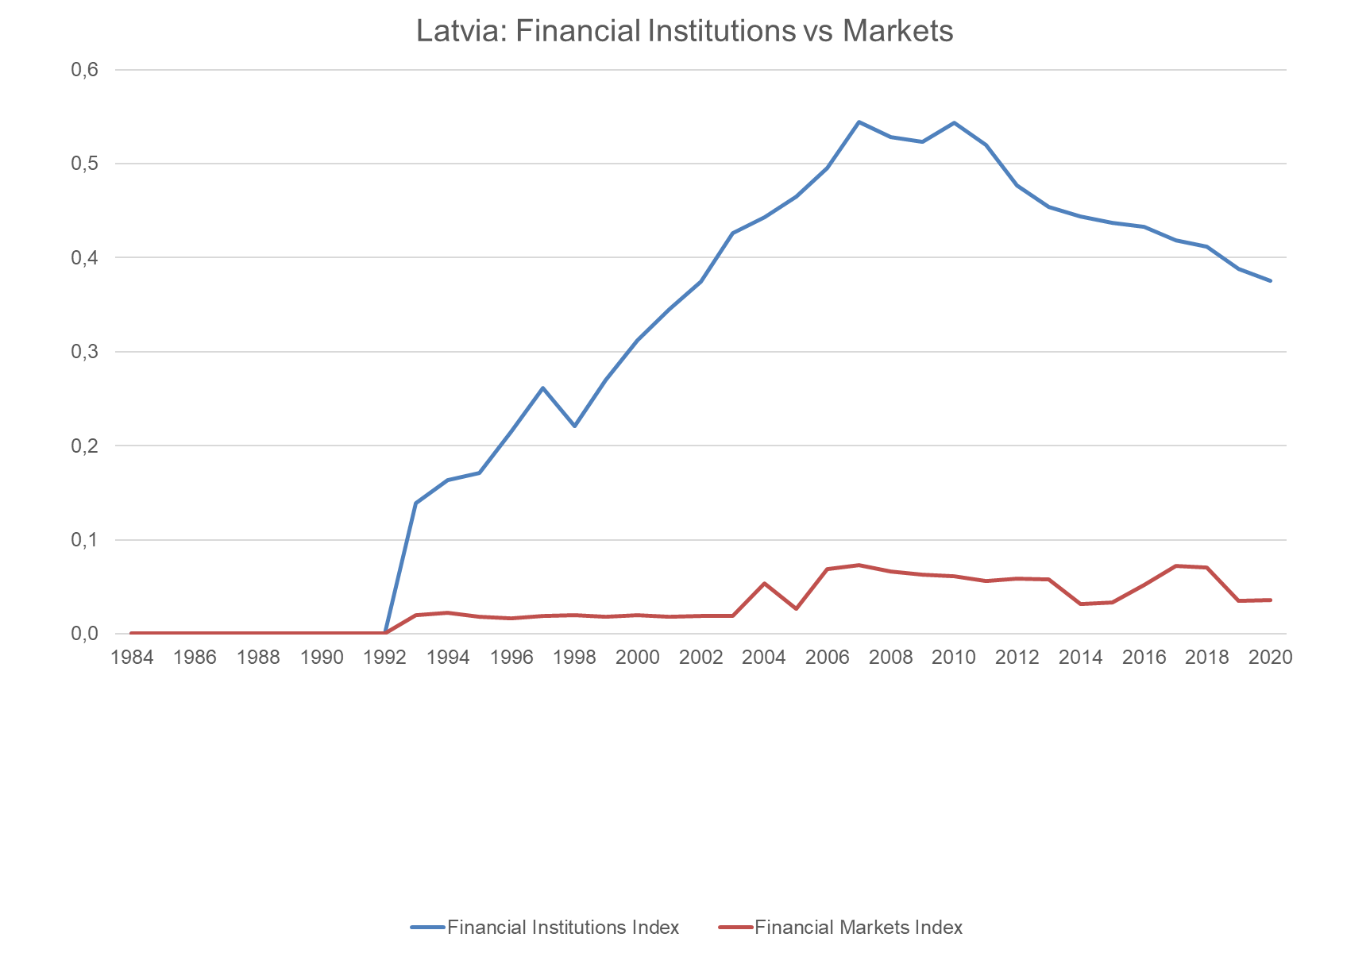
Latvijā ir labāk attīstītas finanšu iestādes, vājāk attīstīts - finanšu tirgus
Latvijas rādītāji SVF finanšu attīstības indeksā finanšu institūciju un finanšu tirgus griezumā
Latvijas rādītāji pret attīstītajiem tirgiem,
2020.gads (indeksa vienībās)
Vēsturiskā griezumā finanšu institūciju rādītājs ir audzis, savukārt finanšu tirgus indekss ir būtiski atpalicis
Finanšu institūcijas ietver bankas, apdrošināšanas sabiedrības, ieguldījumu fondus un pensiju fondus
Finanšu tirgus ietver akciju un obligāciju tirgu
Avots: Starptautiskais Valūtas fonds, Financial Index database, 2020
Financial Development - By Country - IMF Data

Slide 5
Latvija atpaliek no Igaunijas un Lietuvas pēc investīciju un IKP izaugsmes, un būtiski atpaliek arī pēc akciju tirgus kapitalizācijas
Investīcijas un IKP
Akciju tirgus kapitalizācija
Akciju tirgus apgrozījums
Milj. EUR
% no kopējā apgrozījuma
% no IKP (2021)
Valsts un pašvaldību kontrolē esošo uzņēmumu īpatsvars
38%
EE
36%
LT
0%
LV
Avots: Eurostat, Nasdaq

Slide 6
Potenciāls ieguldījumu un alternatīvu finansējuma piesaistes veidu attīstībai
MFI no mājsaimniecībām piesaistīto noguldījumu atlikumu procentu likme (%)
Latvijā kreditēšana jau ilgstoši attīstījusies gausi, bet noguldījumi auguši straujāk kā vidēji eiro zonā
Procentu likmes uzņēmumu kredītiem šobrīd ir augstākās eiro zonā, savukārt no mājsaimniecībām piesaistīto noguldījumu procentu likmes – starp zemākajām
Iekšzemes mājsaimniecību un uzņēmumu aizdevumu un noguldījumu atlikums Latvijā (01.2015. = 100)
Eiro zonas un Latvijas procentu likmes aizdevumiem uzņēmumiem (%)
Avots: ECB SDW

Slide 7
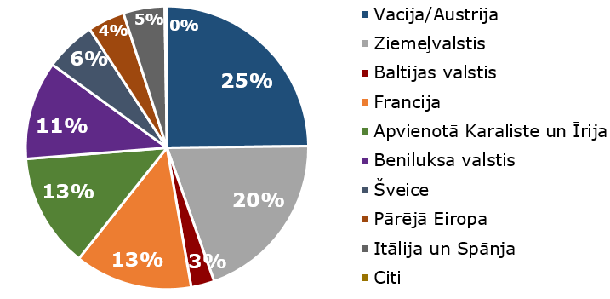
Latvija 2021. gadā pirmā no Baltijas un Skandināvijas valstīm emitēja ilgtspējīgās valsts obligācijas
Investoru sadalījums pēc ģeogrāfiskā novietojuma % no kopējā iegādes apjoma
Emisijas datums | 2021.gada 13.decembrī
Obligāciju termiņš | 8 gadi (2030)
Kupons/Ienesīgums | 0.250% / 0.263%
Apjoms | 600 milj.EUR
Pieprasījums | >4.3x pārsniedza piedāvājumu
Investoru skaits | > 120
Emisijas vadošās bankas | Barclay`s , BNP Paribas Credit Agricole
Neatkarīgā atzinuma sniedzējs | ISS ESG (ICMA starptautiskie standarti)
Birža | Luksemburgas birža (XS ISIN)
Uz pirmajām ilgtspējīgām valsts obligācijām attiecinātie
valsts budžeta izdevumi
Zaļie izdevumi 71 %
MĒRĶI:
Piesaistīt jaunus investorus, kas iegulda pamatā vai tikai zaļos/ilgtspējīgos aktīvos
Aizņemties uz izdevīgākiem nosacījumiem, nekā «regulārajās» obligāciju emisijās
Starptautiski apliecināt Latvijas mērķus klimatneitralitātes nodrošināšanai un ienākumu nevienlīdzību mazināšanai
Zaļais transports (Rail Baltica, elektrovilcieni)
Bioloģiskā daudzveidība (meži, dabas parki, zivju fonds)
Energoefektivitātes palielināšana ēkām
Atjaunīgā enerģija (jaunu tehnoloģiju izpēte)
Pielāgošanās klimata pārmaiņām
IESPĒJAS:
Emitēt ilgtspējīgās/zaļās/sociālās valsts obligācijas 1 x 3 gados
(atkarībā no attiecināmo budžeta izdevumu apjoma)
Sociālie izdevumi 29 %
Izglītības pieejamība (datori skolām COVID-19 laikā)
Sociālā iekļaušana (Minimālā ienākumu reforma, transporta biļešu cenu kompensācija)
Infrastruktūras pieejamība (elektrības rēķinu kompensācijas sociāli mazāk aizsargātajiem iedzīvotājiem)

Slide 8
AST - pirmais elektroenerģijas pārvades sistēmas operators Baltijā, kas emitēja zaļās obligācijas
Zaļo obligāciju raksturlielumi
Zaļo obligāciju emisijas mērķi
Emisijas datums | 2021.gada 20.oktobris
Obligāciju termiņš | 5,25 gadi
Ienesīgums | 0,527%
Apjoms | 100 milj.EUR (kopā plānots 160 milj. EUR)
Pieprasījums | >2x pārsniedza piedāvājumu
Investoru skaits | >20 investori
Emisijas vadošās bankas | AS “Luminor Bank”
Neatkarīgā atzinuma sniedzējs | Standard & Poor's (ICMA standarti)
Birža | Nasdaq Riga (LV ISIN)
Lai nodrošinātu energoapgādes drošību Baltijā, AST sadarbībā ar Igaunijas, Lietuvas un Polijas elektroenerģijas pārvades sistēmas operatoriem īsteno vēsturē vērienīgāko (ap 2 miljardiem EUR vērtu) enerģētikas projektu, lai līdz 2025. gadam nodrošinātu Baltijas valstu elektroenerģijas sistēmas sinhronizāciju ar kontinentālās Eiropas energosistēmu

Slide 9
ALTUM – zaļās obligācijas emitēja jau 2017.gadā
Zaļo obligāciju raksturlielumi
Atjaunojamā enerģija
vēja, saules un bioenerģija un ar šīs enerģijas ražošanu saistītā infrastruktūra
centralizētās siltumapgādes tehnoloģijas, kuras izmanto atjaunojamo enerģiju
enerģijas reģenerācijas projekti
ieguldījumi nefosilās tehnoloģijās un procesos
ieguldījumi nefosilā energo patēriņa samazināšanas projektos
nelieli komerciālo vai dzīvojamo ēku renovācijas projekti
komerciālās vai dzīvojamās ēkas
būtiska komerciālo vai dzīvojamo ēku renovācija
transporta risinājumus / sistēmas, kas balstītas uz nefosilo enerģiju un atbalsta infrastruktūru
Emisijas datums | 2017.gada oktobris
Obligāciju termiņš | 3 gadi
Ienesīgums | 1,367%
Apjoms | 20 milj.EUR
Pieprasījums | >6x pārsniedza piedāvājumu
Investoru skaits | >24 investori
Emisijas vadošās bankas | SEB Banka
Neatkarīgā atzinuma sniedzējs | CICERO (Center for International Climate and Environmental Research)
Birža | Nasdaq Riga (LV ISIN)
Energoefektivitāte
“Zaļās” ēkas
Ilgtspējīgs transports
2021. gada Zaļo obligāciju Ietvars tika precizēts, lielāku uzsvaru liekot uz vides un sociālo risku novērtējumu

Slide 10
Latvijas kapitāla tirgus novērtējums kapitāla tirgus attīstības indeksā Nepietiekams lielo uzņēmumu skaits ir trūkstošais elements Latvijas kvalifikācijai kā robežtirgum
MSCI klasifikācija | Esošais Latvijas rādītājs | Robežtirgus (frontier market) | Attīstības tirgus (emerging market) | Attīstīts tirgus (Developed market)
Ekonomiskā attīstība | ✓ | Nav prasību | Nav prasību | NKI per capita 25% virs PB augstu ienākumu sliekšņa
Tirgus apjoma un likviditātes prasības | 0 | Vismaz 2 uzņēmumi ar kapitalizāciju virs 1 miljardu USD | Vismaz 3 uzņēmumi ar kapitalizāciju virs 2 miljardu USD | Vismaz 5 uzņēmumi ar kapitalizāciju virs 4 miljardiem USD
Tirgus pieejamības kritēriji | ✓ | Minimāli | Augsti | Ļoti augsti
ES dalībvalstu novērtējums | Latvija | Lietuva, Igaunija, Horvātija, Rumānija, Slovēnija | Polija, Čehija, Ungārija, Grieķija | Austrija, Beļģija, Dānija, Somija, Francija, Vācija, Īrija, Itālija, Nīderlande, Portugāle, Spānija, Zviedrija
Indeksi ir atslēga daudziem starptautiskiem investoriem
Esošais tirgus kapitalizācijas apjoms neatbilst ekonomikas attīstības līmenim
Esamība indeksā nozīmē pieaugošu skaitu pasīvo investoru, kuru ieguldījumu stratēģija piesaistīta indeksam
Lielāka investoru bāze padara konkrēto tirgu pievilcīgāku uzņēmumiem no kapitāla piesaistes viedokļa
Avots: MSCI tirgu klasifikācija, 2022
https://www.msci.com/our-solutions/indexes/market-classification

Slide 11
Lielu kapitālsabiedrību IPO var dot būtisku ieguldījumu akciju tirgus attīstībai
% no IKP
193
ASV
116
Lielbritānija
Ja tirgū neienāk jauni tirgus dalībnieki, nevar sagaidīt būtisku izaugsmi
Vairāku lielu kapitālsabiedrību ienākšana tirgū dotu iespēju būtiski palielināt kapitalizāciju
Lai sasniegtu «robežtirgus» indeksa līmeni, nepieciešamas vēl augstākas ambīcijas
69
Luksemburga
54
Vidēji ES
19
Šrilanka
17
Igaunija
10
Tanzānija
9
Lietuva
3
Latvija
Aprēķins bāzes scenārijā balstīts uz pieņēmumu, ka 2023.-2027. gadā akciju cenu indekss pieaug gadā par 3.4%, kas atbilst vidējam akciju cenu indeksa pieaugumam pēdējo 5 gadu laikā (2018.-2022.g.);
* - aprēķinā iekļautas vairākas valsts un pašvaldību kapitālsabiedrības, kas potenciāli varētu ienākt biržā;
** - aprēķinā papildus iekļauta divu kapitālsabiedrību ar kapitalizāciju 1 mljrd. IPO.
Avots: Nasdaq, Eurostat dati

Slide 12
Uzņēmuma iziešanas biržā mērķis – piesaistīt jaunu finansējumu ambiciozu projektu īstenošanai
IPO piesaistīti 175 milj. EUR, Eesti Energia kontrolē 77,17% akciju
Plāno līdz 2026.gada kļūt par lielāko atjaunojamās enerģijas ražotāju Baltijā un panākt izaugsmi Polijā
IPO piedalījās vairāk nekā 60 000 privāto investoru, no tiem 55% privāto investoru un 45% institucionālo investoru
IPO piesaistīti 147,4 milj. EUR, Igaunijas valsts kontrolē 67,03% akciju
Ostas infrastruktūras attīstība
IPO piedalījās 102 institucionālie investori no 22 valstīm un 13,7 tkst. investoru no Igaunijas
IPO piesaistīti 450 milj. EUR, Lietuvas valsts kontrolē 73,1% akciju
Atjaunojamās enerģijas (saule, vējš) ražošana, pārvades tīkla attīstība
IPO piedalījās 6827 privātie investori: 4691 no Lietuvas, 1836 no Igaunijas un 300 no Latvijas
IPO piesaistīti 7,8 milj. EUR
Plāno attīstīt alternatīvo degvielu piedāvājuma un infrastruktūras pilnveidošanai, kā arī elektromobiļu uzlādes ierīču pieejamību Latvijā
IPO piedalījās 9 979 investori, no tiem 15 institucionālie, tai skaitā 4732 investori no Latvijas, 5 128 no Igaunijas un 97 no Lietuvas

Slide 13
Valsts un pašvaldību kapitālsabiedrību dalība kapitāla tirgū ir laba alternatīva finansējuma piesaistei
2022.gada septembrī valdība atbalstīja konceptuālo ziņojumu par publisku personu kapitālsabiedrību pārvaldības politikas nepieciešamajām izmaiņām, kas paredz ieviest:
kapitālsabiedrību iedalīšanu trīs grupās atkarībā no kapitālsabiedrību ieņēmumu avotiem (komerciālas, valsts atkarīgas komerciālas, valsts atkarīgas nekomerciālas)
īpašnieku gaidu vēstule pirms stratēģijas izstrādes
Līdz 2023.gada novembrim lielo kapitālsabiedrību stratēģijās jāiekļauj pētniecības un attīstības vai inovatīvu risinājumu ieviešanas mērķi
Izstrādāt vadlīnijas investīciju projektu finansēšanas instrumentu alternatīvu vērtēšanai
PwC pētījumā secināts, ka komerciālām sabiedrībām jāizmanto plašs finansējuma instrumentu klāsts, bet atbilstoši normatīvajiem aktiem lielākā daļa komercsabiedrību, kas kvalificējas šim kritērijam, ir neprivatizējamas
Valsts kapitālsabiedrību atbilstības kritēriji kapitāla piesaistei tirgū (IPO)**
Kvantitatīvie kritēriji | Kvalitatīvie kritēriji
Pozitīva vēsturiskā un nākotnes naudas plūsma | Stipra korporatīvā pārvaldība
Stabili augstas dividendes | ESG politika darbībā
Uzņēmuma vērtība (vēlams 100 miljoni EUR) | Labi pārvaldīti finanšu riski
Augoša industrija | Kredītreitinga esamība
Pārdošanas apjomi ārvalstu tirgos | Caurspīdīga publisko pārskatu sagatavošana
** - PwC (2021): Latvia State Ownership Policy Review (Part II)
https://www.valstskapitals.gov.lv/lv/petijumi/

Slide 14
Valsts un pašvaldību kapitālsabiedrību portfelis
Neprivatizējamas
Valsts un pašvaldību kapitālsabiedrības
Klasificētas vispārējā valdības sektorā

Slide 15
Pamatkapitāla tirgus karte un konstatētā tirgus nepilnība*
Baltijas MVU sākotnējā publiskā piedāvājuma fonda izveidošana
MVU naudas plūsma
Investīciju kārtas
Izveidot IPO fondu kā ilgtermiņa tirgus investoru un tirgus stabilizētāju
Veicina Baltijas kapitāla tirgus attīstību
Risina tirgus nepilnību pirms ieiešanas kapitāla tirgū fāzē
Darbojas kā «enkura investors»
Nodrošina likviditāti un tirgus stabilitāti
Papildus garants IPO sekmīgai norisei
Publiskie kapitāla tirgi
Iztrūkstošais elements MVU finansēšanas ķēdē
Pārejas tipa fondi
Formāli iespēju kapitāla un mezanīna fondi
Iespēju kapitāls, agrīnās fāzes kapitāls
Granti, biznesa eņģeļi, sēklas kapitāls
Pirms sēklas fāze
Sēklas fāze
Jaunuzņēmuma fāze
Agrīnā izaugsme
Izaugsme
Pārdošana/IPO
MVU izaugsmes fāzes
AUGSTĀKS RISKS
ZEMĀKS RISKS
Avots: KPMG priekšizpētes ziņojums: “Assessment and Feasibility Study” (2021)

Slide 16
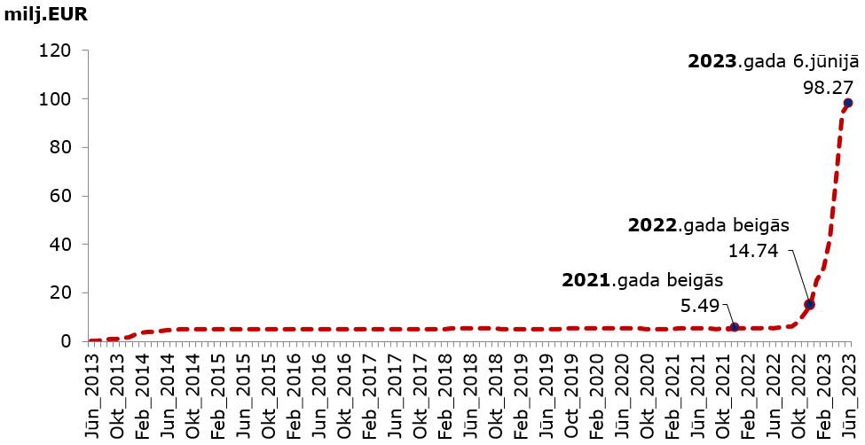
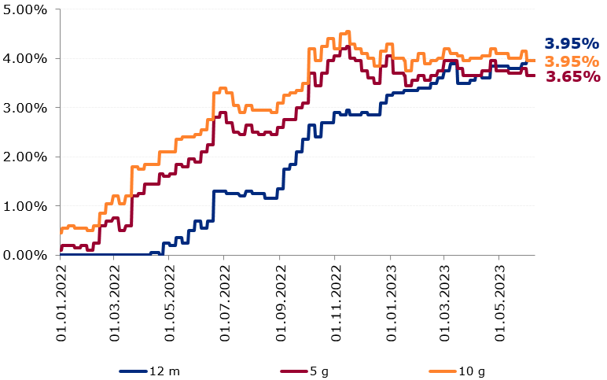
Krājobligācijas veicina iedzīvotāju kā investoru aktīvāku iesaisti Latvijas kapitāla tirgū
Krājobligācijas: valsts nodrošināts ieguldījumu instruments, kas ir pieejams tikai privātpersonām
Krājobligāciju termiņi: 12 mēneši, 5 gadi un 10 gadi
Izplatīšanas kanāls: www.krajobligacijas.lv
Krājobligāciju procentu likmes: atbilst finanšu resursu piesaistes aktuālajām izmaksām finanšu tirgū attiecīgajam termiņam
Privātpersonu īpašumā esošais
krājobligāciju apjoms (milj. EUR)
Krājobligāciju aktuālās likmes
(2022.gada 1.janvāris – 2023.gada 6.jūnijs)

Slide 17
Kapitāla tirgus attīstības izvirzāmie mērķi un veicamie uzdevumi/pieejamie instrumenti
Paaugstināt akciju tirgus kapitalizāciju, sasniedzot vismaz 9% no IKP un panākot atbilstību robežtirgus klasifikācijai* | Turpināt MVU kotācijas atbalsta programmu Izveidot IPO fondu kā ilgtermiņa tirgus investoru Valsts komerciālo kapitālsabiedrību kapitāla daļu turētājiem līdz 15.augustam izvērtēt papildu kapitāla piesaistes nepieciešamību, izvērtējot iespēju finansējumu piesaistīt kapitāla tirgū Ekonomikas ministrijai un Zemkopības ministrijai līdz 15.oktobrim sagatavot informāciju par SIA «Latvijas vēja parki» plānoto investīciju finansēšanu, izvērtējot iespēju finansējumu piesaistīt kapitāla tirgū Aicināt Rīgas domi līdz 15.augustam sagatavot informāciju par papildu kapitāla piesaistes nepieciešamību Rīgas pašvaldības kapitālsabiedrībām attīstības mērķu finansēšanai, izvērtējot iespēju kapitālu piesaistīt kapitāla tirgū
Paaugstināt iedzīvotāju kā investoru aktivitāti kapitāla tirgū | Veicināt finanšu pratību par iespējām un riskiem kapitāla tirgū Veicināt ilgtermiņa uzkrājumu veidošanas un ieguldīšanas kultūru sabiedrībā Popularizēt pieejamo ieguldījumu kontu, kas ļauj privātpersonām vienkārši veikt ieguldījumus un aprēķināt nomaksātos nodokļus Izvērtēt iespējas iedzīvotājiem tālāk vienkāršot nodokļu aprēķināšanu un nomaksu par ieguldījumiem kapitāla tirgos Modernizēt krājobligāciju izplatīšanas kanālu, padarot to iegādi ērtāku un pieejamāku Turpināt informēt par mazākuma akcionāru aizsardzības mehānismiem
Ieguldījumu Latvijā veicināšana un institucionālo investoru piesaiste | Izveidot tiesisko ietvaru, kas ļauj Rīgas valstpilsētai emitēt obligācijas investīciju projektu finansēšanai Veidot jaunus ieguldījumu instrumentus (piemēram, Altum kapitāla fonds, potenciāli - īres namu fonds) Privātā un iespēju kapitāla attīstība un publiskās-privātās partnerības plašāka izmantošana infrastruktūras attīstībā.
*Vismaz 2 kapitālsabiedrību ar kapitalizāciju virs 1 mljrd. EUR IPO

Slide 18
PALDIES!

